Slide 1
Амбассадоры финансовой грамотности
Волонтерский проект на платформе Добро.ру от Благотворительного фонда «Вклад в будущее»
vbudushee.ru

Slide 3
Кто может принять участие в проекте?
Старшеклассники 9–11 классов, интересующиеся повышением уровня своей финансовой грамотности и готовые организовать в своей школе просветительские активности по этой теме.
Задача старшеклассников – организовать просветительское мероприятие по финансовой грамотности в своей школе (1-11 класс).
vbudushee.ru

Slide 4
Как всё устроено?
Ученик выбирает формат мероприятия
Регистрирует заявку на сайте
Получает подтверждение
Если все условия выполнены, то ученик получает волонтерские часы в свою электронную книжку
Самостоятельно проводит мероприятие
Заполняет отчёт и отправляет его нам

Slide 5
В основе – метод «учение через обучение»
Учение через обучение позволяет школьникам учиться и передавать свои знания своим одноклассникам. Педагог является в данном случае лишь режиссёром, который направляет деятельность учащихся. Учение через обучение — метод обучения, при котором учащиеся сами (с помощью учителя) готовят и проводят урок или образовательное мероприятие.
vbudushee.ru

Slide 6
Варианты мероприятий
vbudushee.ru

Slide 7
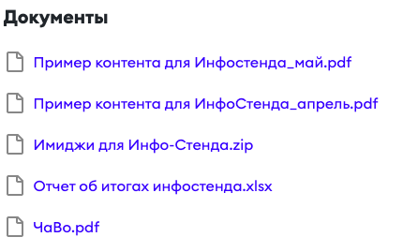
Инфостенд
Информационный стенд — это форма просветительской активности, которая позволяет донести важную информацию до большого количества людей в текстовом или визуальном формате.
Главное условие: инфостенд должен быть физическим, материально выраженным в пространстве школы, а не цифровым (презентация или файл в электронном виде не подойдет).
vbudushee.ru

Slide 8
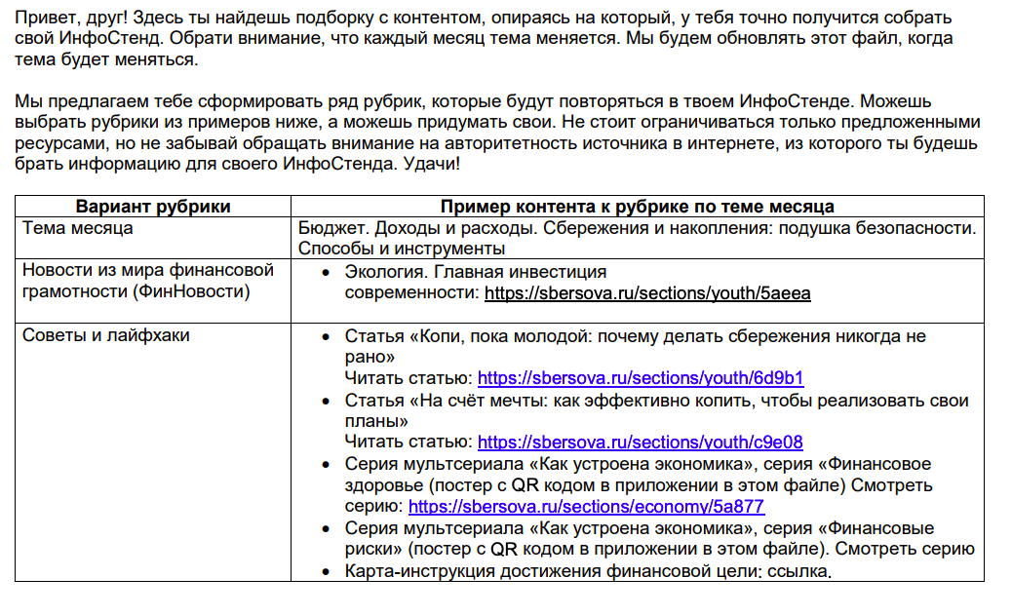
Сопровождаем рекомендациями
vbudushee.ru

Slide 9
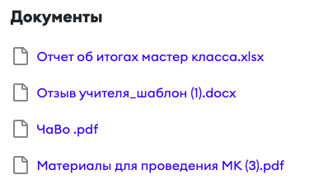
Мастер-класс
Мастер-класс — это форма просветительской активности, которая позволяет участникам через практические задания получать новые знания в области финансов. Мастер-классы, которые мы предлагаем провести Амбассадору, — это игры, интересные задачи и дискуссии на темы финансовой грамотности.
vbudushee.ru

Slide 10
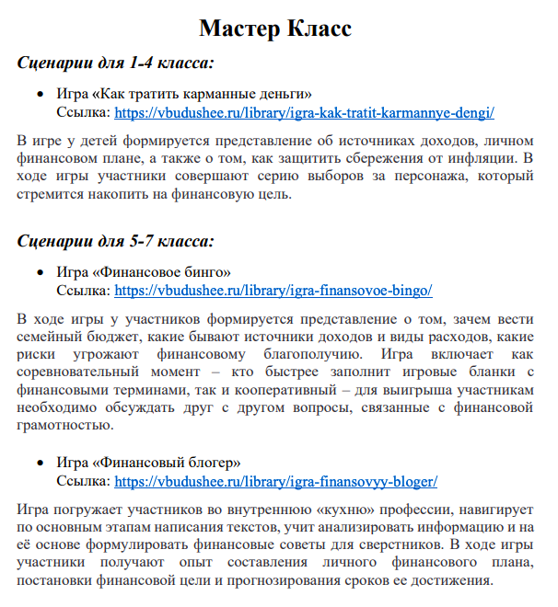
Сопровождаем готовыми пакетами материалов

Slide 11
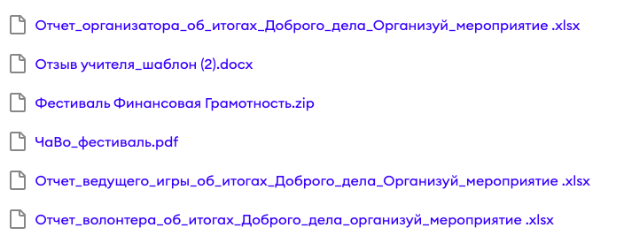
Фестиваль
Общешкольное мероприятие — это просветительское мероприятие по финансовой грамотности, которое проходит в формате командного соревнования среди школьников 5–11 классов.
Для организации такого мероприятия нужна команда Амбассадоров. Выбери роль, в которой ты готов выступить, собери единомышленников в команду и вместе организуйте общешкольное мероприятие!
vbudushee.ru

Slide 12
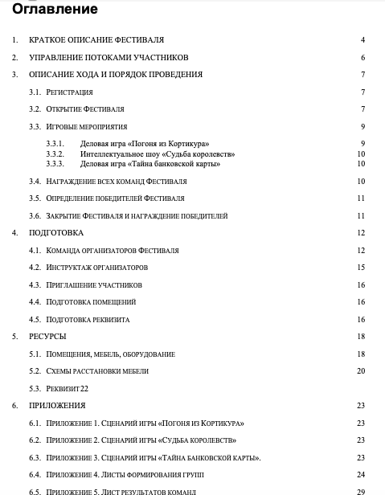
Сопровождаем руководством по организации и проведению мероприятия

Slide 13
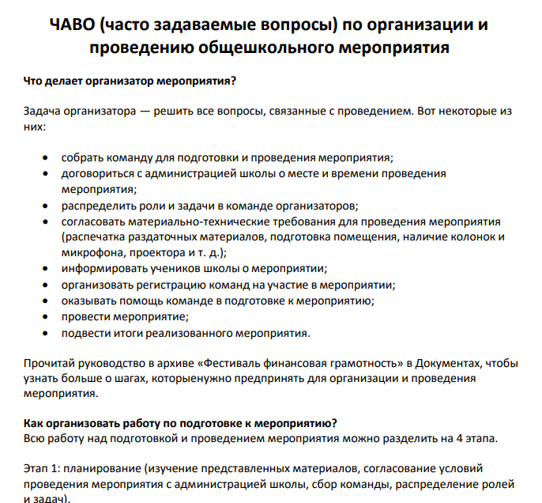
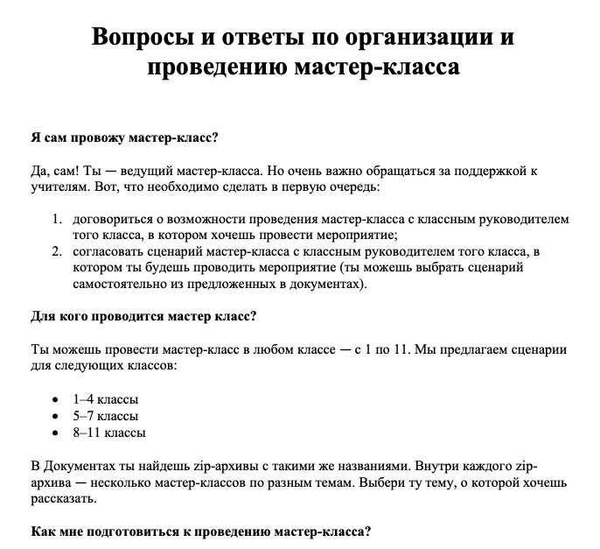
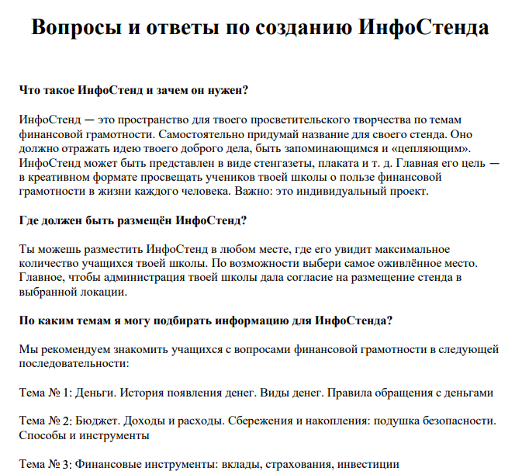
На любой вопрос найдется ответ

Slide 14
Ждем ваших заявок!
QR код для перехода на страницу проекта
Прямая ссылка: https://dobro.ru/project/10063347

Slide 15
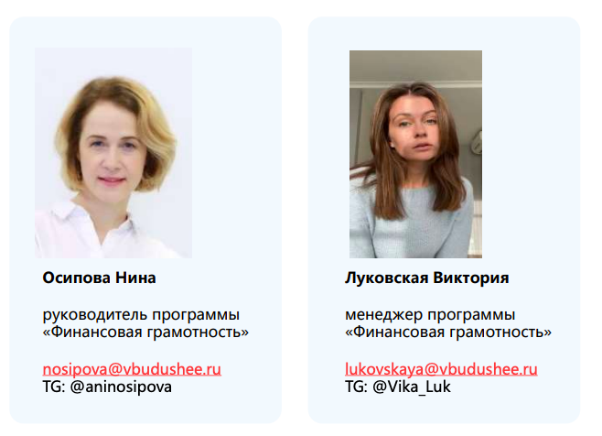
Мы
в социальных сетях
nosipova@vbudushee.ru
Телеграм: @aninosipova
lukovskaya@vbudushee.ru Телеграм: @Vika_Luk

